Slide 1
Machine Learning com
Python
Prof. Luciano Galdino

Slide 2
Probabilidade: Nomenclaturas
Experimento Aleatório (estocástico): apresenta resultados imprevisíveis, mesmo sendo repetido várias vezes (loteria, lançamento de dados…).
Experimento Determinístico: o resultado é previsível (sequência numérica).
Espaço amostral: conjunto de todos os resultados possíveis (Ex.: No lançamento de um dado o espaço amostral é 6).
Evento: Subconjunto de um espaço amostral (Ex.: números pares nos dados).

Slide 3

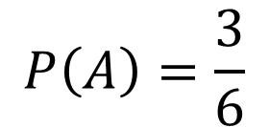
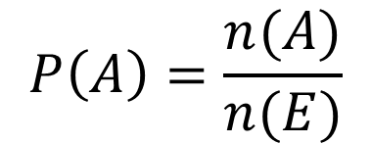
Probabilidade: Definição
A probabilidade de ocorrer um evento A é a razão entre o número de elementos de A , n(A), e o número de elementos do espaço amostral E, n(E).
$$P\left(A\right)=\frac{n(A)}{n(E)}$$
Onde:
0 ≤ P(A) ≤ 1
Ex.: Probabilidade de sair um número par no lançamento de um dado:
$$P\left(A\right)=\frac{3}{6}$$
A = {2, 4, 6} , portanto, n(A) = 3
E = {1,2,3,4,5,6}, portanto, n(E) = 6
$$P\left(A\right)=\frac{1}{2}=0,5=50 \%$$

Slide 4
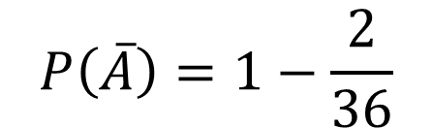

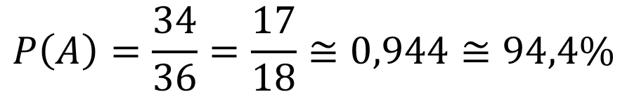
Probabilidade de não ocorrer um evento
$$P\left(\overline{A}\right)=1−P(A)$$
Ex.: Probabilidade de obter soma diferente de 11 no lançamento de dois dados simultâneos:
A = {(5,6), (6,5)} , portanto, n(A) = 2
n(E) = 36
$$P\left(\overline{A}\right)=1−\frac{2}{36}$$
$$P\left(A\right)=\frac{34}{36}=\frac{17}{18}≅0,944≅94,4\%$$

Slide 5
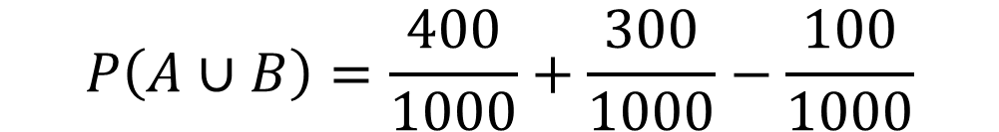

Probabilidade da união de eventos
A probabilidade de ocorrer o evento A ou o evento B é igual a probabilidade de ocorrer A mais a probabilidade de ocorrer B menos a probabilidade de ocorrer A e B.
$$P\left(A∪B\right)=P\left(A\right)+P\left(B\right)−P(A∩B)$$
Se A e B forem mutuamente exclusivos, A ∩ B = Φ
Ex.: Numa comunidade de 1000 habitantes, 400 são sócios de um clube A, 300 de um clube B e 100 de ambos. Qual a probabilidade de uma pessoa escolhida ao acaso ser sócia de A ou de B?
n(E) = 1000
n(A) = 400
n(B) = 300
n(A∩B) = 100
$$P\left(A∪B\right)=\frac{400}{1000}+\frac{300}{1000}−\frac{100}{1000}$$
$$P\left(A∪B\right)=\frac{6}{10}=0,6=60\%$$

Slide 6
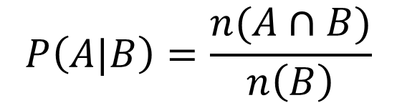
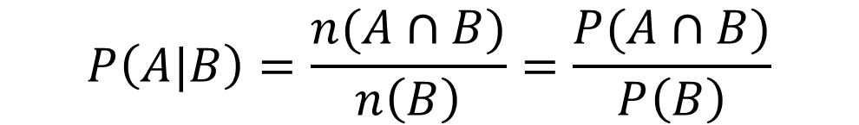
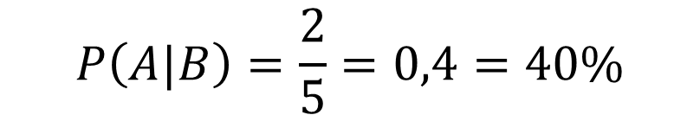
Probabilidade Condicional
A probabilidade de ocorrência do evento A condicionada ao evento B.
$$P\left(A|B\right)=\frac{n(A∩B)}{n\left(B\right)}=\frac{P(A∩B)}{P\left(B\right)}$$
Ex.: Qual a probabilidade, num lançamento simultâneo de dois dados, aparecerem faces com números ímpares, com a condição de que a soma seja 8.
B = {(2,6), (3,5), (4,4), (5,3), (6,2)}
n(B) = 5
n(A∩B) = 2
$$P\left(A|B\right)=\frac{n(A∩B)}{n\left(B\right)}$$
$$P\left(A|B\right)=\frac{2}{5}=0,4=40\%$$

Slide 7
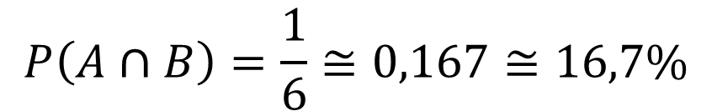
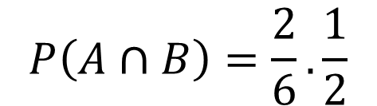
Probabilidade da intersecção de eventos
Se dois eventos, A e B, são independentes entre si (a ocorrência de um não influi na ocorrência do outro), a probabilidade de ocorrência de A e B é igual ao produto de cada um.
$$P\left(A∩B\right)=P\left(A\right).P\left(B\right)$$
Ex.: Qual a probabilidade, num lançamento de um dado e uma moeda, de sair um número menor que 3 no dado e face cara na moeda.
n(A) = 2
n(B) = 1
n(E)_{A}= 6
n(E)_{B}= 2
$$P\left(A∩B\right)=P\left(A\right).P\left(B\right)$$
$$P\left(A∩B\right)=\frac{2}{6}.\frac{1}{2}$$
$$P\left(A∩B\right)=\frac{1}{6}≅0,167≅16,7\%$$

